Slide 1
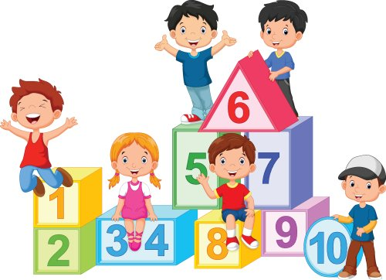
Bộ sách Kết nối tri thức với Cuộc sống – Tập 1
BẢNG NHÂN 6 BẢNG CHIA 6

Slide 2
Khởi động

Slide 3
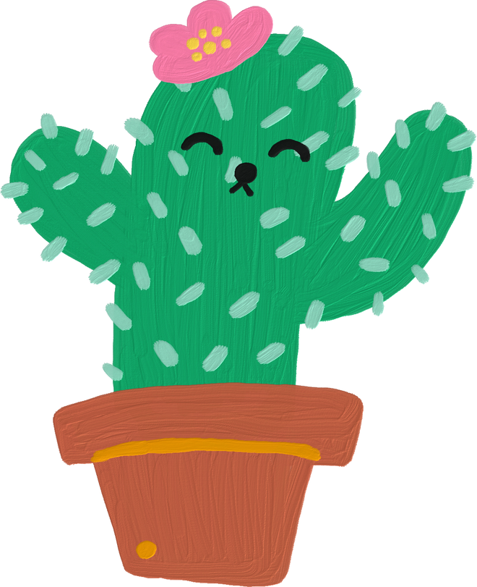
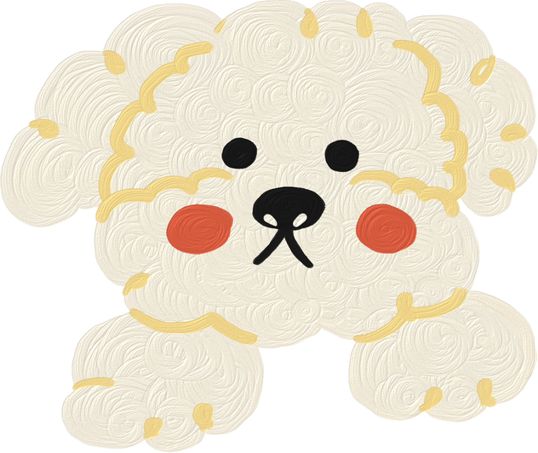
Chào mừng các em đến với trò chơi

Slide 4
Luật chơi
Gói 3 câu hỏi
Nhiệm vụ của các bạn là trả lời các câu hỏi ra bảng bằng cách chọn đáp án A,B,C,D. Bạn nào trả lời sai một câu sẽ bị mất quyền trả lời những câu hỏi sau. Những bạn trả lời hết bộ câu hỏi sẽ nhận được phần thưởng là 5 sao.

Slide 5
Kết quả của phép tính 3 x 9 = ?
A. 25
C. 27
B. 72
D. 12

Slide 6
Em hãy giúp bạn An tìm kết quả của x: 24 : x = 4
A. 6
B. 4
C. 5
D. 7

Slide 7
6 + 6 + 6 + 6 + 6 = ?
A. 30
B. 36
C. 24
D. 56

Slide 9
Khám phá

Slide 10
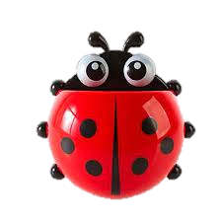
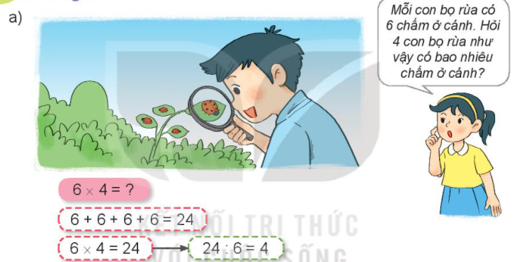
Mỗi con bọ rùa có 6 chấm ở cánh. Hỏi 4 con bọ rùa như vậy có bao nhiêu chấm ở cánh?

Slide 11
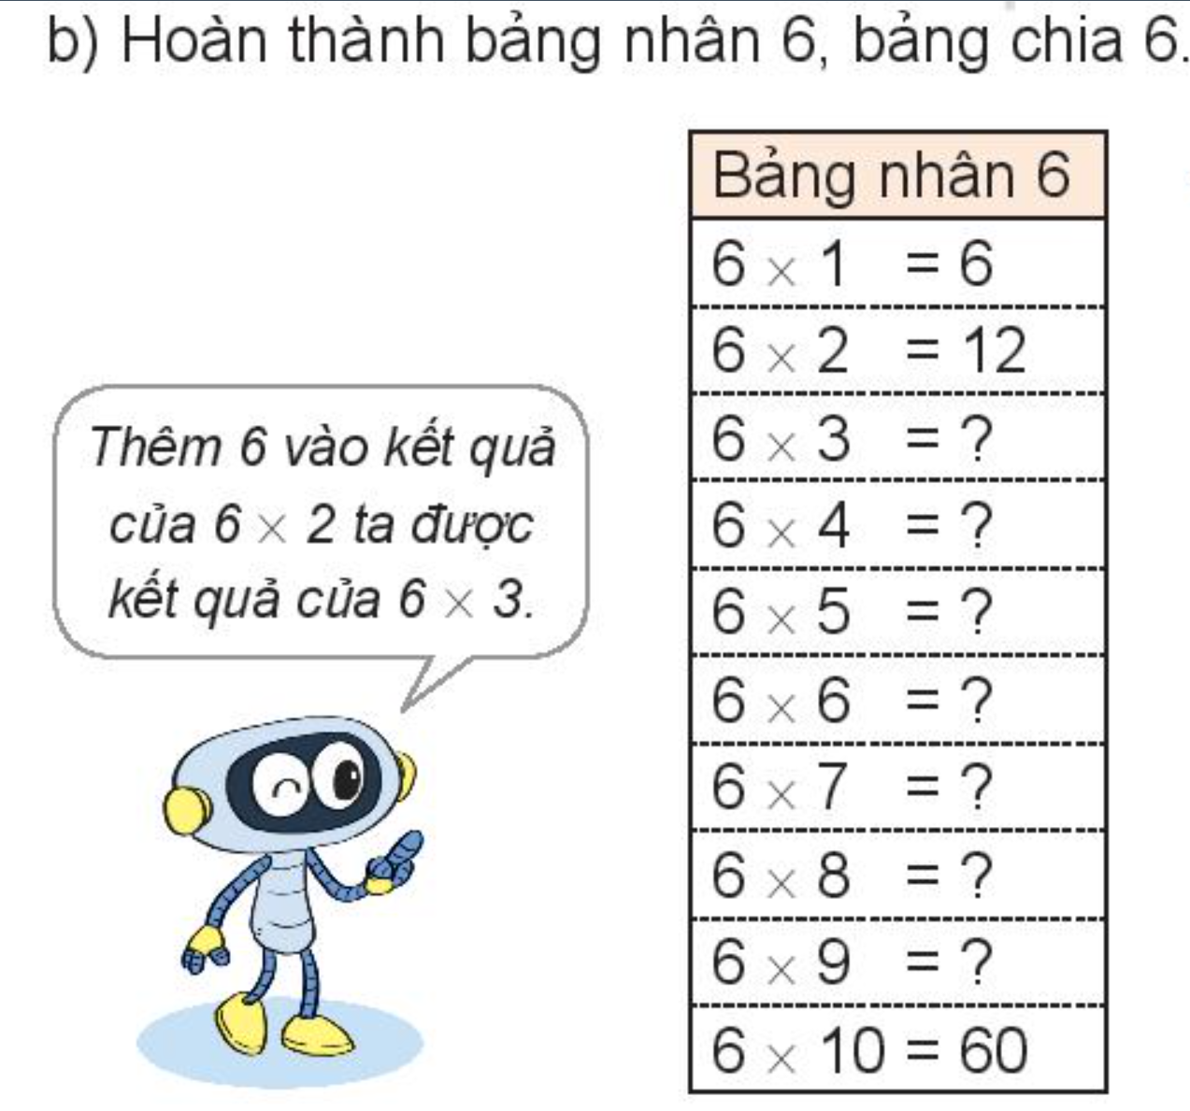
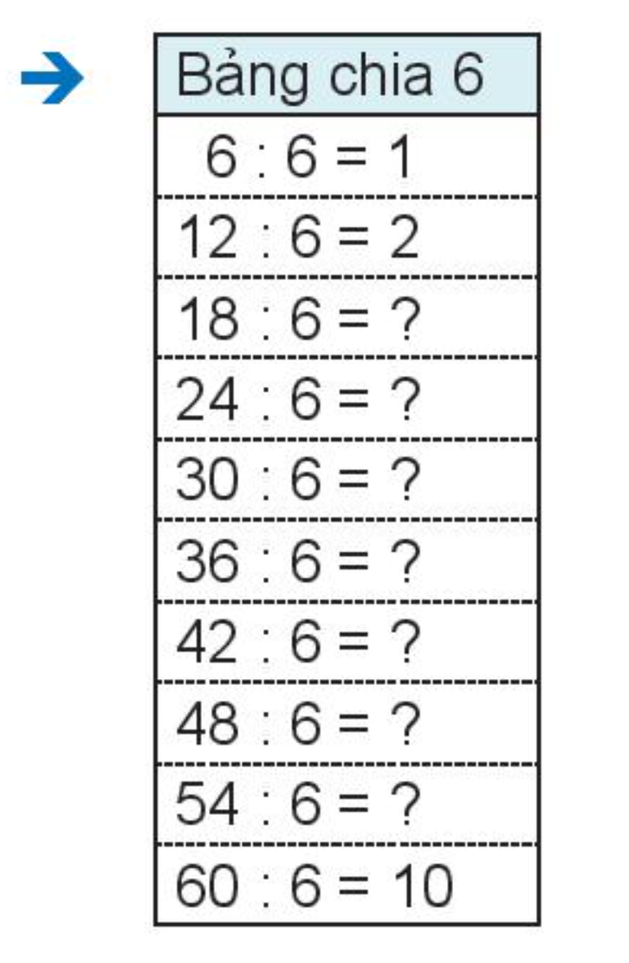
18
3
24
4
30
5
36
6
42
7
48
8
54
9
60

Slide 12
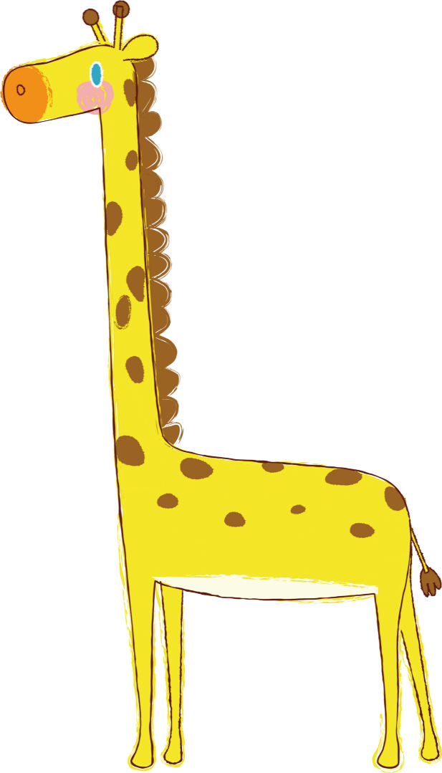
Hoạt động

Slide 13
= 6
= 2
= 30
= 24
= 3
= 5
= 36
= 8
= 6

Slide 14
6
18
18
8
2
6
8
30
30
2

Slide 15
+ 6
+ 6
+ 6
24
30
42
54
42
36
24
12
- 6
- 6
- 6

Slide 16
24
8
4

Slide 17
x
:
24
36
18
30
42
5
7
10
9
8

Slide 18
6
6
4
24

Slide 19
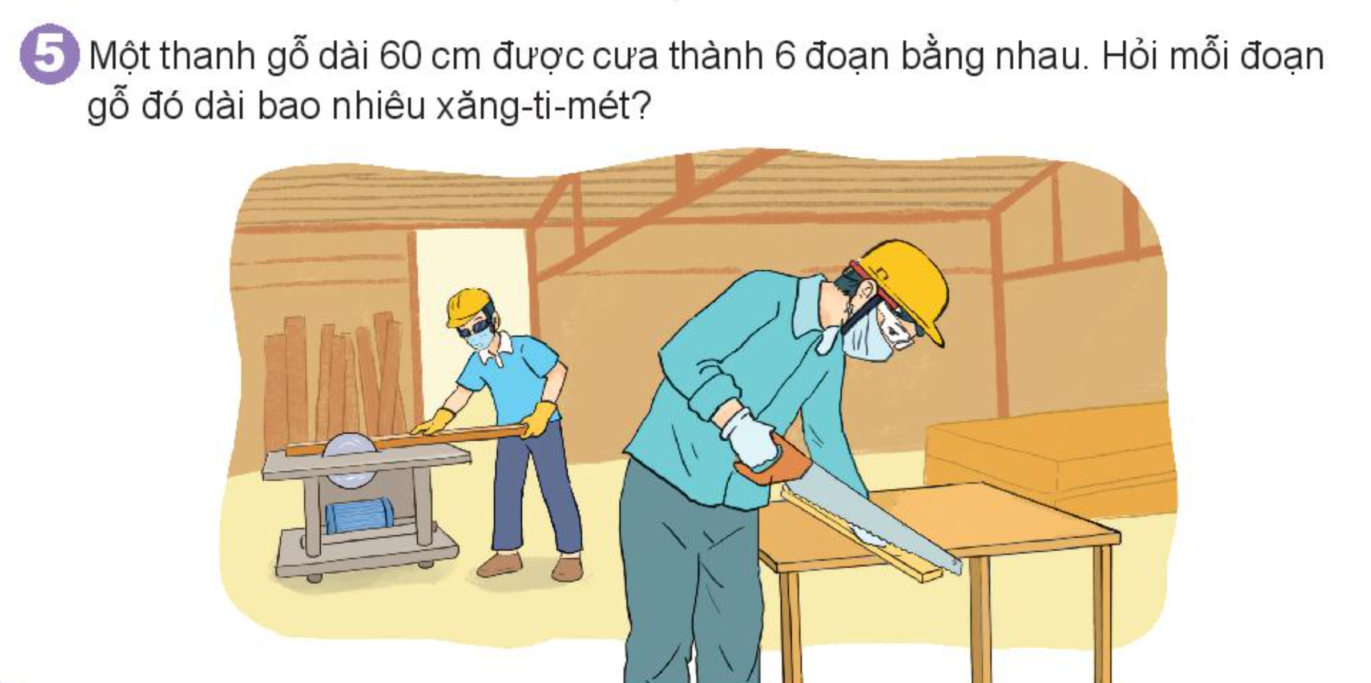

Slide 20
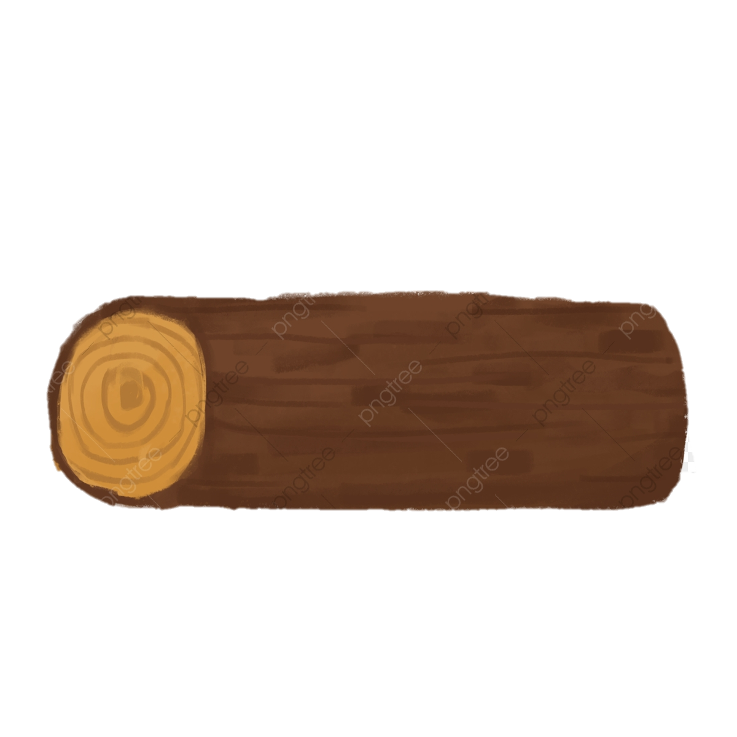
60cm
Bài giải
Mỗi đoạn gỗ dài số cm là:
60 : 6 = 10 (cm)
Đáp số: 10 cm

Slide 21
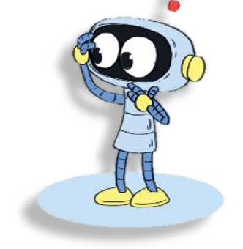
Củng cố dặn dò - Ôn lại bảng nhân và chia 6 - Chuẩn bị bài sau

